Slide 1


Kozi ya Wanamabadiliko wa Jamii

Slide 2

KIPINDI CHA 1
Mahitaji ya binadamu – Haki za binadamu – Wajibu wa binadamu

Slide 3
Lengo la kozi Kusaidia jamii:
Kuthamini utofauti
Kuelewa haki za kila mtu
Kutambua changamoto za FORB
Kutafuta njia za Kushughulikia matatizo Pamoja.
Notes:
Slaidi ya 2-6 inaelezea ‘Utangulizi wa kozi’ sehemu ya mpango wa kipindi.
Badilisha slaidi hii inapohitajika na soma maelezo haya ya mzungumzaji unapoionyesha, au toa hoja zinazofanana kwa mtindo wako mwenyewe.
Kozi hii ina malengo makuu manne:
kutusaidia kutambua na kukubali utofauti wetu na katika jamii
kutufanya tuelewe na kuzikubali haki zetu za binadamu, ikiwa ni pamoja na haki ya uhuru wa dini au imani
kutambua matatizo yanayohusiana na uhuru wa dini au imani katika jamii zetu
na kupata njia za kushughulikia matatizo kwa pamoja.

Slide 4
Mbinu za Kozi
Jifunze – Shiriki na tafakari – Changanua – Panga hatua Mijadala, mazoezi ya vikundi, michezo!
Notes:
Wakati wa mafunzo haya, hatutaketi tu kusikiliza mihadhara mirefu. Badala yake, tutajifunza kwa kushiriki kikamilifu. Tutashirikiana na kutafakari, kuchambua, na kupanga njia za kuchukua hatua.
Kutakuwa na mawasilisho yatakayotupa maarifa, lakini pia tutakuwa na majadiliano, mazoezi ya vikundi, michezo, na maigizo ili kutusaidia kuchakata tunachojifunza na kukihusisha na jamii na muktadha wetu.
Kwa hakika, ni vigumu kukumbuka tunachojifunza ikiwa hatutakitafakari na kukichakata kwa pamoja. Pia, inakuwa ya kufurahisha zaidi tunaposhirikiana kwa karibu. Kwa hivyo, ushiriki wako hai—uzoefu wako, mawazo yako, na mchango wako—ni muhimu sana!

Slide 5
Mada za kozi
Mahitaji ya binadamu, haki na majukumu
Uhuru wa dini au imani – haki na mipaka
Uhuru wa dini au imani katika muktadha wetu
Mbinu za kuhamasisha haki za binadamu
Mpango wa utekelezaji
Notes:
Katika kozi hii, tutajadili mada zifuatazo:
Mahitaji ya binadamu, haki za binadamu na majukumu ya binadamu
Uhuru wa dini au imani – unawakilisha thamani gani? Tuna haki gani? Ni lini haki hizo zinaweza kuzuiwa, na ukiukwaji wa haki hiyo unaonekanaje?
Uhuru wa dini au imani katika muktadha wetu
Mbinu za kuhamasisha haki za binadamu – tunawezaje kuhamasisha haki ziheshimiwe?
Mpango wa utekelezaji – tunataka kufanya nini?

Slide 6
Masuala ya Kivitendo
Vipindi tisa, kila kimoja kikidumu kwa saa mbili.
Ongeza maelezo kuhusu tarehe/muda ikiwa unataka (k.m. kila Jumamosi saa 2 mchana). Ongeza maelezo mengine ya kivitendo yanayohitajika.
Notes:
Kozi hii imeundwa kwa vipindi tisa, kila kimoja kikidumu kwa saa mbili.
Wahimize washiriki kuhudhuria vipindi vyote.
Pitia maelezo yoyote ya kivitendo uliyoongeza.

Slide 7

Notes:
Slaidi ya 7-28 zinaelezea wasilisho la kipindi cha 1.
Wasilisho: Mahitaji ya Binadamu – Haki za Binadamu – Wajibu wa Binadamu
UTANGULIZI: HAKI ZA BINADAMU
Haijalishi sisi ni nani, tuna dini gani, kabila gani, jinsia gani au umri gani, na haijalishi tunaishi wapi – kuna mahitaji ya msingi ambayo sote tunashiriki.
Hakuna mtu anayetaka kukamatwa bila sababu, kuteswa au kubaguliwa, na hakuna mtu anayetaka watoto wake wafe kwa njaa. Sote tunataka kuishi katika jamii ambako tunalindwa dhidi ya mambo haya.

Slide 8














Mahitaji ya binadamu
Notes:
Binadamu wote wana mahitaji sawa ya msingi na ya ulimwengu mzima. Ikiwa mahitaji haya hayatatimizwa, ustawi wetu wa kimwili, kihisia na kiroho utaathirika.

Slide 9

Wajibu wa serikali
Notes:
HAKI ZA BINADAMU
Serikali za dunia zimekubali kwamba kila mtu kila mahali ana mahitaji haya na kwamba serikali zina jukumu – kwa hakika, zina wajibu – wa kuheshimu mahitaji haya na kufanya kila liwezekanalo kuhakikisha yanatimizwa.

Slide 10

Notes:
Ili kuhakikisha hili linakuwa uhalisia, serikali za dunia zilikubaliana juu ya haki za binadamu za ulimwengu mzima – haki ambazo kila mtu anazo, na wajibu wa kila serikali kuheshimu, kulinda na kuendeleza haki hizo.

Slide 11




Mkataba wa Kimataifa wa Haki za Kiraia na Kisiasa
Mkataba wa Kimataifa wa Haki za Kijamii,Kiuchumi na Kitamaduni
Azimio la Kimataifa la Haki za Binadamu
Notes:
Makpokubaliano matatu muhimu zaidi ya haki za binadamu ni:
azimio la Kimataifa la Haki za Binadamu, ambalo tumelichunguza kwa kutumia mabango, na makubaliano mawili yenye maelezo ya kina zaidi kuhusu haki zetu:
mkataba wa Kimataifa wa Haki za Kiraia na Kisiasa (ICCPR)
mkataba wa Kimataifa wa Haki za Kiuchumi, Kijamii na Kitamaduni (ICESCR)
Mikataba hii miwili ni ya kisheria kwa nchi zinazoiridhia.

Slide 12

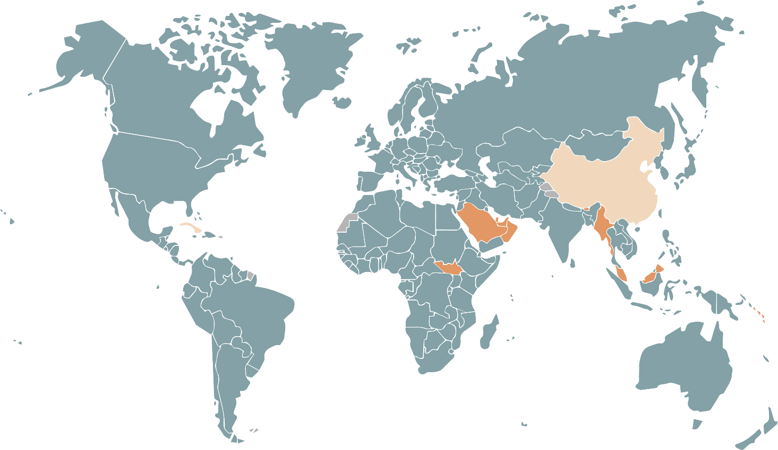
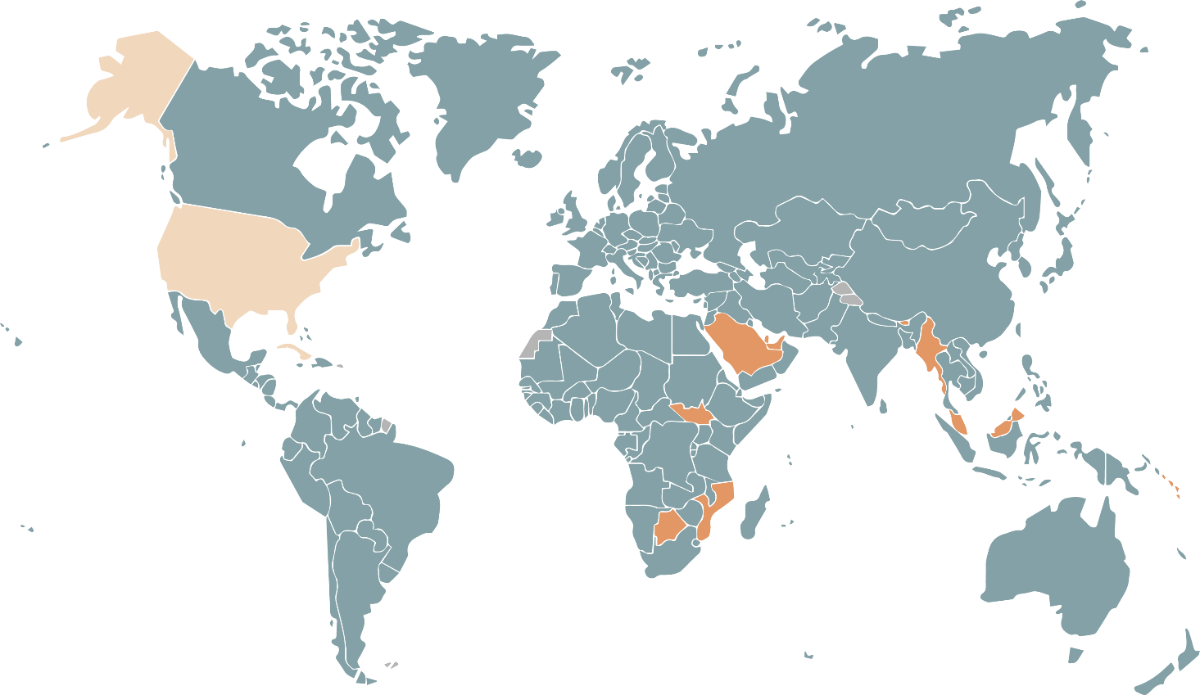
Mkataba wa Kimataifa wa Haki za Kiraia na Kisiasa
Mkataba wa Kimataifa wa Haki za Kiuchumi, Kijamii na Kitamaduni
Notes:
Nchi nyingi duniani zimejitolea kutekeleza makubaliano haya – nchi zote zilizo kwenye rangi ya kijani kwenye ramani hizi!
Serikali za nchi hizi zote zimekubali kuwa na wajibu wa kisheria chini ya sheria za kimataifa kufanya mambo matatu:
(Zingatia: Nchi zilizo kwenye kijani zimesaini na kuridhia mkataba husika, ikimaanisha kuwa zimefungwa kisheria kuufuata. Nchi zilizo kwenye rangi ya machungwa hazijasaini wala kuridhia mkataba huo. Nchi zilizo kwenye rangi ya kahawia iliyopauka zimesaini lakini hazijauridhia, ikimaanisha kuwa zimeonyesha nia ya kisiasa ya kuufuata lakini hazijafungwa kisheria. Nchi zilizo kwenye kijivu ni maeneo yaliyokaliwa kimabavu.)

Slide 13



Heshimu
Linda
Hamasisha
Notes:
Kuheshimu haki za binadamu katika sheria wanazotunga na hatua zinazochukuliwa na maafisa wa serikali. Kwa mfano, hakupaswi kuwa na sheria za kibaguzi, na hakuna mtu anayepaswa kuteswa.
Kulinda haki za binadamu kwa kuhakikisha kila mtu anaweza kutafuta haki pale haki zake zinapokiukwa na serikali au mtu mwingine yeyote.
Na kukuza haki za binadamu kwa kufanya kila juhudi kuhakikisha kila mtu anapata haki zake. Kwa mfano, kuhakikisha kila mtu anaweza kupata huduma za afya na elimu. Bila shaka, si serikali zote zina nyenzo sawa, hivyo kutimiza haki hizi za kijamii na kiuchumi ni mchakato wa hatua kwa hatua.

Slide 14
Binadamu wote huzaliwa huru na sawa katika utu na haki.
Azimio la Kimataifa la
Haki za Binadamu
Notes:
Serikali zimekubaliana kuwa kila binadamu ana haki hizi kwa usawa. Kifungu cha kwanza cha Azimio la Kimataifa la Haki za Binadamu kinasema, “Watu wote huzaliwa huru na sawa katika utu na haki.”

Slide 15

Notes:
Kwa bahati mbaya, serikali nyingi hazitimizi ahadi hizi – watu wengi wanakumbwa na ukiukwaji wa haki zao.
Wanawake, wasichana, makundi ya wachache, watu wenye ulemavu na wahamiaji wako katika hatari zaidi ya kukumbwa na ukiukwaji wa haki zao. Ukatili wa kijinsia ni mfano wa kawaida unaotokea katika kila nchi duniani.

Slide 16

POLISI
Notes:
UKOSOAJI WA HAKI ZA BINADAMU
Wakati serikali zinapokiuka haki au kushindwa kuwalinda watu dhidi ya ukiukwaji wa haki, hakuna jeshi la polisi la kimataifa linaloweza kuja na kuiadhibu serikali husika.
Ikiwa hakuna polisi wa kimataifa wa kulazimisha serikali kufuata haki za binadamu – je, haki za binadamu ni dhaifu, maneno tu kwenye karatasi badala ya kuwa chombo chenye nguvu cha mabadiliko?

Slide 17

Notes:
Kuna ukweli fulani katika hoja hiyo – baadhi ya serikali ni ngumu kushawishi.
Lakini katika nchi nyingi, ukosoaji wa ndani na wa kimataifa kuhusu ukiukwaji wa haki za binadamu umesababisha mabadiliko chanya. Kuna njia nyingi za kuhamasisha haki za binadamu bila kuwa na jeshi la polisi la kimataifa.

Slide 18

Notes:
Pia, kuna sababu nyingine zinazofanya watu wakosoe haki za binadamu. Huenda nawe umewahi kuwa na mawazo haya:
Pengine unahisi haki za binadamu ni jambo la kiufundi – ni mada kwa wanasheria na wanasiasa badala ya kitu unachoweza kushiriki moja kwa moja.
Au labda unadhani haki za binadamu ni jambo lililo mbali na maisha yako ya kila siku – kitu ambacho wasomi mijini wanaweza kujishughulisha nacho.
Au pengine haki za binadamu zinaonekana kama silaha katika mchezo wa kisiasa wa kimataifa, ambapo serikali zinazitumia kwa unafiki, zikiwakosoa maadui wao huku nazo zikikiuka haki hizo hizo.
Haki za binadamu zinahusiana na sheria, wanasiasa hutunga sheria, na wanasheria wanaweza kupigania haki za binadamu kupitia mahakama. Na ndiyo, mara nyingine neno hili hutumiwa vibaya kwa malengo ya kisiasa. Lakini haki za binadamu ni zaidi ya hayo!

Slide 19

Notes:
HAKI ZA BINADAMU NA SISI
Kama tulivyoona, haki za binadamu zinahusiana na mahitaji tunayokuwa nayo katika maisha yetu ya kila siku. Zinahusu kile kinachotokea katika shule zetu, mashamba yetu, maeneo yetu ya kazi, nyumba zetu na majirani zetu. Zinahusu jinsi tunavyopaswa kutendeana na kutendewa. Zinahusu kutulinda dhidi ya unyanyasaji kutoka kwa wale walio na mamlaka juu ya maisha yetu – kama vile wamiliki wa nyumba, waajiri, walimu au hata wanafamilia.
Na bila shaka, zinahusiana na mamlaka kama vile polisi, mahakama, jeshi na serikali.
Tunaweza kusema kwa ufupi kwamba haki za binadamu zinahusu aina ya jamii tunayotaka kuishi ndani yake na jamii tunayotaka kuijenga.
Ikiwa haki za binadamu zinapaswa kuwa uhalisia katika jamii zetu, basi kila mmoja wetu ana jukumu la kuchangia hilo. Ukiukwaji mwingi wa haki za binadamu hutokea kwa sababu watu wa kawaida hawaheshimu haki za wengine – kwa mfano, tunapowatendea baadhi ya watu kana kwamba hawana usawa na sisi. Zaidi ya hayo, serikali, wafanyabiashara na watu binafsi wanaendelea kukiuka haki za binadamu kwa sababu watu hawasimamii haki za wenzao wala hawajitahidi kubadili hali hiyo.
Mara nyingi, tunabaki kimya.

Slide 20
KIFUNGU CHA 1 "Watu wote huzaliwa wakiwa sawa katika hadhi na haki. Wamepewa akili na dhamiri, na wanapaswa kutendeana kwa roho ya udugu."
Azimio la Kimataifa la Haki za Binadamu
DIBAJI
“Kila mtu na kila asasi ya jamii[…] watajitahidi kwa kufundisha kupitia mafunzo na elimu, kuhamasisha heshima kwa haki na uhuru huu.”
Notes:
Sisi si serikali – hatujatia saini mikataba ya kimataifa ya haki za binadamu. Hatuna wajibu wa kisheria wa kuhakikisha haki za binadamu zinafuatwa. Lakini sisi ni wanadamu wenye akili na dhamiri, na tuna wajibu wa kimaadili kwa kila mmoja wetu.
Kama Tamko la Ulimwengu la Haki za Binadamu linavyosema:
"Watu wote huzaliwa wakiwa huru na sawa katika hadhi na haki. Wamepewa akili na dhamiri na wanapaswa kutendeana kwa moyo wa undugu."
"… kila mtu na kila taasisi katika jamii […] inapaswa kujitahidi, kwa njia ya elimu na mafunzo, kukuza heshima kwa haki hizi na uhuru huu."
Kila mara tunapokuwa na uwezo wa kufanya jambo jema au baya kwa maisha ya watu wengine, tunakuwa na wajibu wa kimaadili wa kuzingatia haki za binadamu.
Hatutaweza kufanya kila kitu – mara nyingine ni vigumu hata kufikiria la kufanya – lakini tunapoona ukosefu wa haki ukitendeka, na TUNAWEZA kufanya jambo kusaidia, basi huenda tunalo jukumu la kimaadili la kujaribu.
Kufanya jambo inaweza kuwa rahisi tu kama vile kuwa jirani mwema.

Slide 21
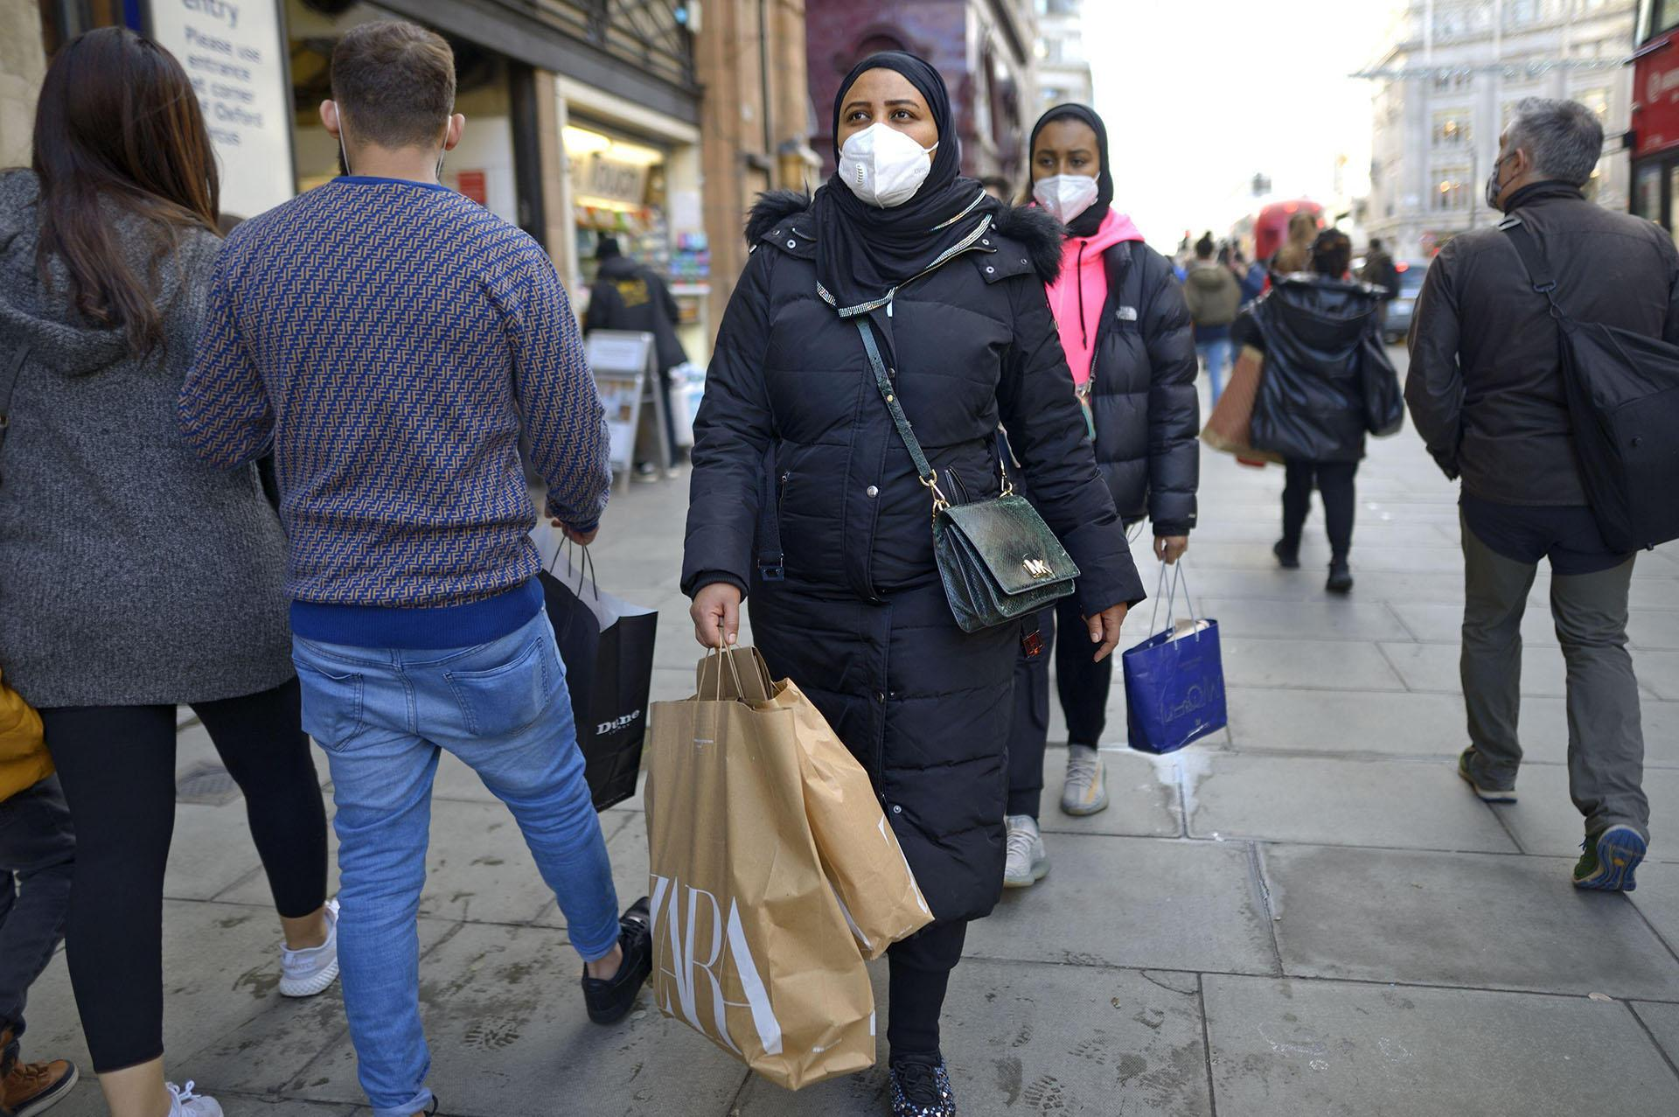
Photo: Pjr Travel / Alamy Stock Photo
Notes:
HADITHI ZA WANAMABADILIKO
Shafaq Hassan ni mwanamke Mwislamu kutoka London Kusini, Uingereza. Katika miaka ya hivi karibuni, kumekuwa na ongezeko kubwa la uhalifu wa chuki nchini Uingereza. Waislamu, hasa wanawake Waislamu wanaovaa hijabu kama Shafaq, mara nyingi hulengwa – iwe mtandaoni au mitaani.
Katika mazingira haya, vitendo vya urafiki na ukarimu kati ya watu wa dini tofauti vinaweza kuwa na maana kubwa sana.
Shafaq anasema kuwa imani yake kwa ubinadamu ilirejeshwa pale ambapo jirani yake asiye Mwislamu alimpa yeye na mwanawe Ayaan, mwenye umri wa miaka 14, zawadi kwa ajili ya kusherehekea Sikukuu ya Eid.

Slide 22
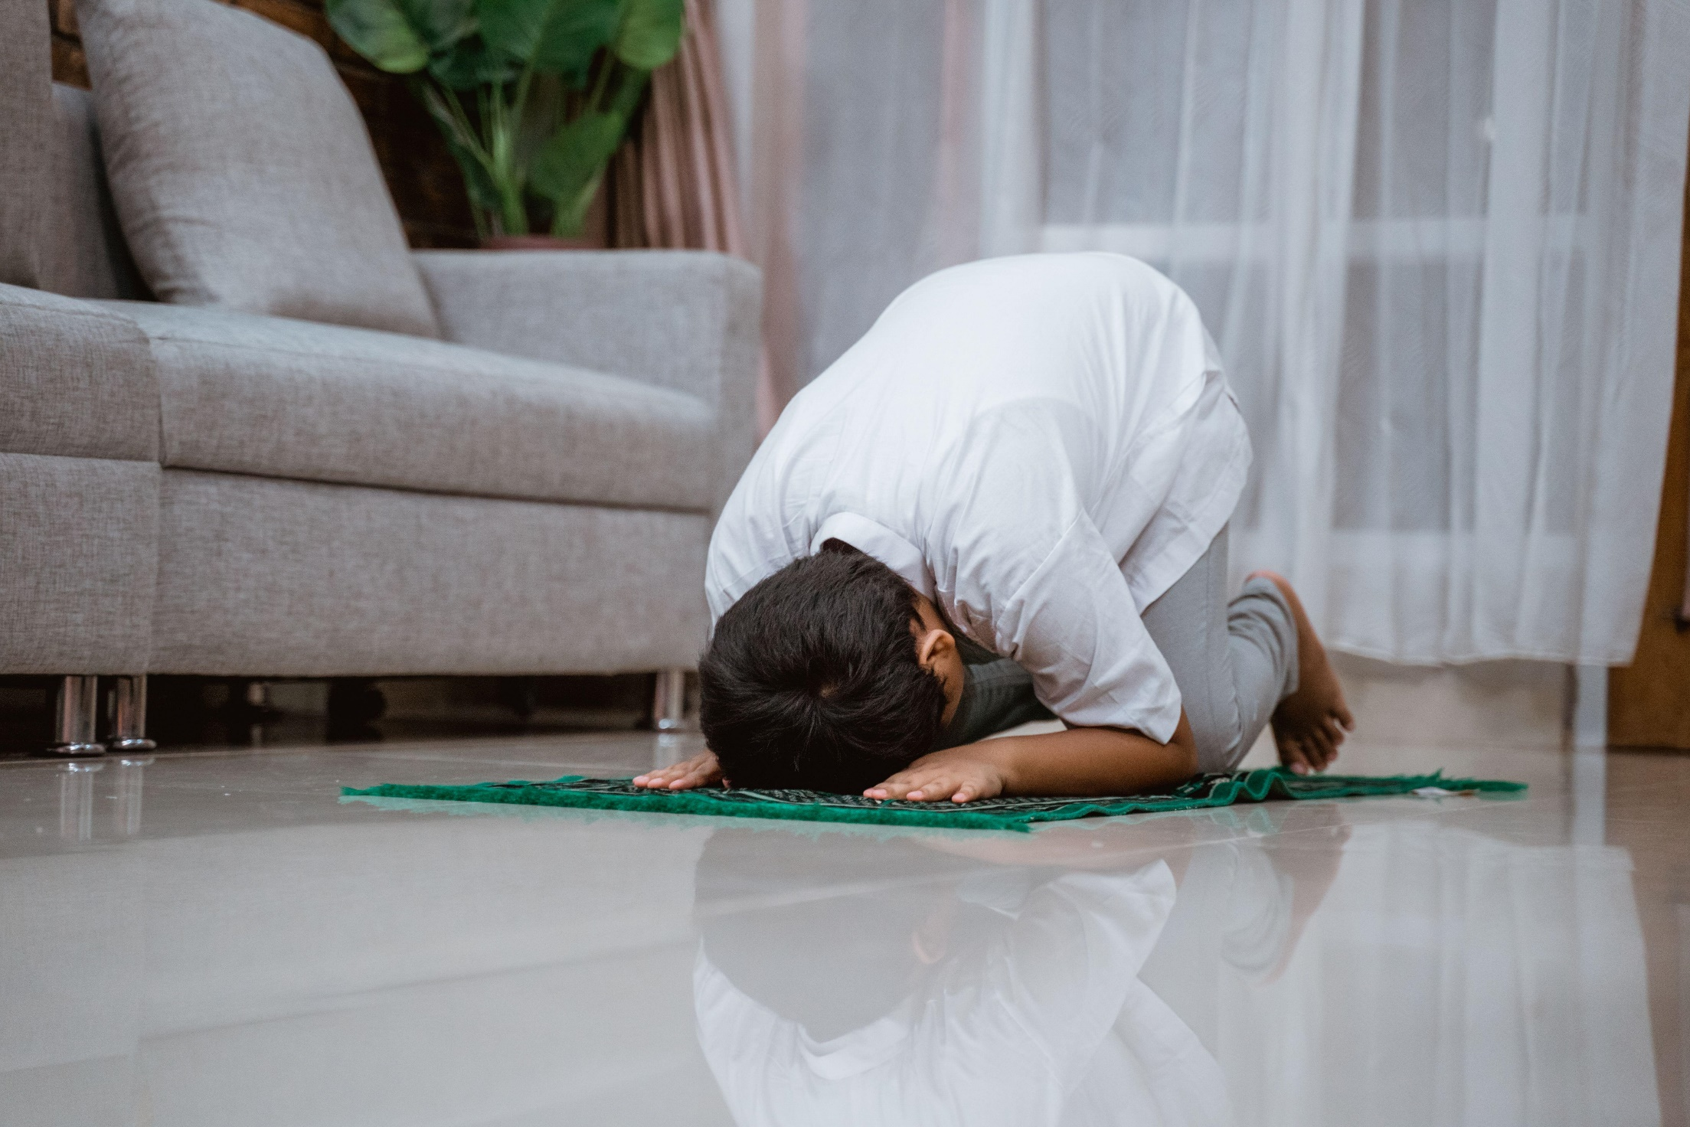
Photo: Robbi Akbari Kamaruddin / Alamy Stock Photo
Notes:
Shafaq aliweka picha ya zawadi hizo kwenye Twitter, akisema:
"Jirani yetu asiye Mwislamu alitushangaza kabisa kwa kutuletea tende kutoka Algeria na mswala wa maombi kwa ajili ya mwanangu wa miaka 14, ambaye alikuwa amefunga mwezi mzima. Tumekuwa majirani kwa zaidi ya miaka 20, lakini hakika alinistajabisha kwa zawadi za Eid."
"Sikutambua kwamba alikuwa ameona Ayaan akifunga. Mwanangu alihisi upekee fulani. Ni majirani wa kupendeza; wanapenda sana biriani ya mama yangu, kwa hivyo huwa tunawapelekea bakuli kila mara. Sisi ni jamii yenye watu wa tamaduni mbalimbali, na ni jambo la kufurahisha kuona jinsi jirani yetu alivyokuwa na moyo wa upendo na alivyomhimiza Ayaan kuhusu imani yake ya kidini."

Slide 23
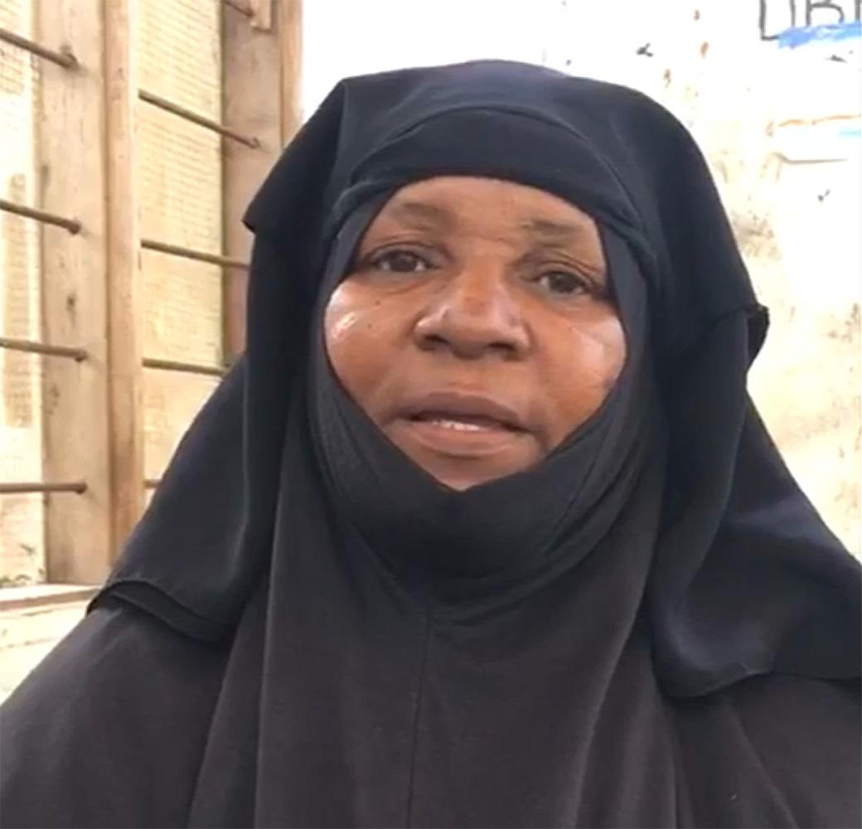
Photo: Hidaya Dude, ZANZIC
Notes:
Zaliha na Magdalena nao wanajitahidi kuleta mabadiliko katika mazingira tofauti kabisa.
Zaliha ni bibi mwenye imani thabiti ya Kiislamu kutoka kisiwa cha Pemba, Zanzibar, ambako anafundisha katika madrasa ya jamii yao.

Slide 24
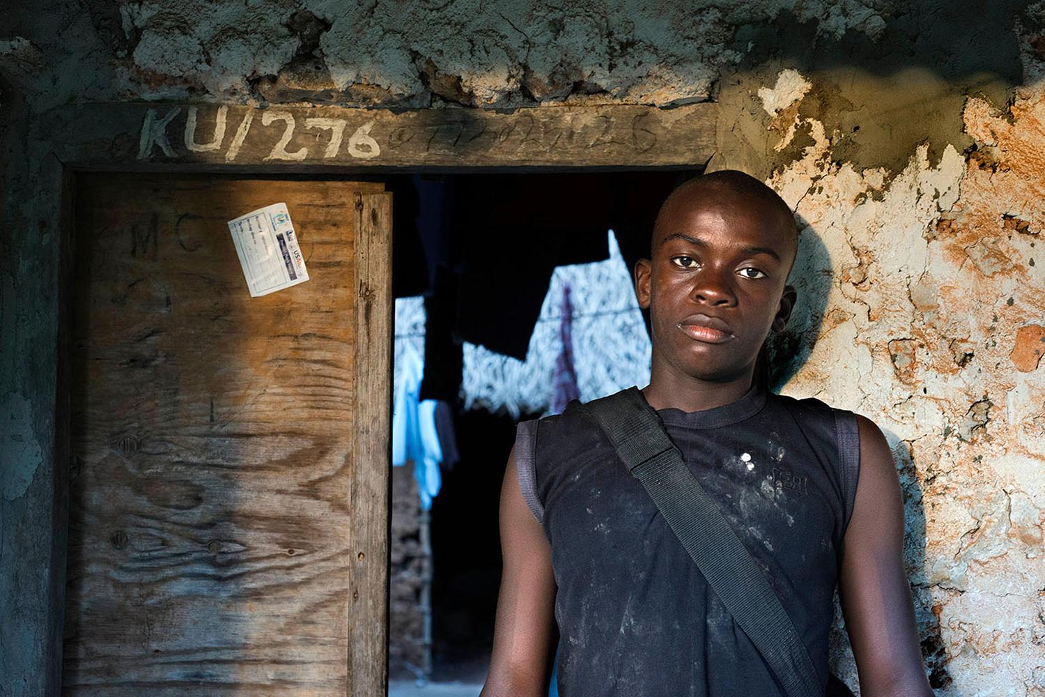
Photo: Sergi Reboredo / Alamy Stock Photo
Notes:
Zaliha anasema,
“Nina hofu sana kuhusu hali ya vurugu katika jamii zetu. Vijana wetu hawana imani na viongozi wetu wa kisiasa, na hawana fursa za maisha."

Slide 25
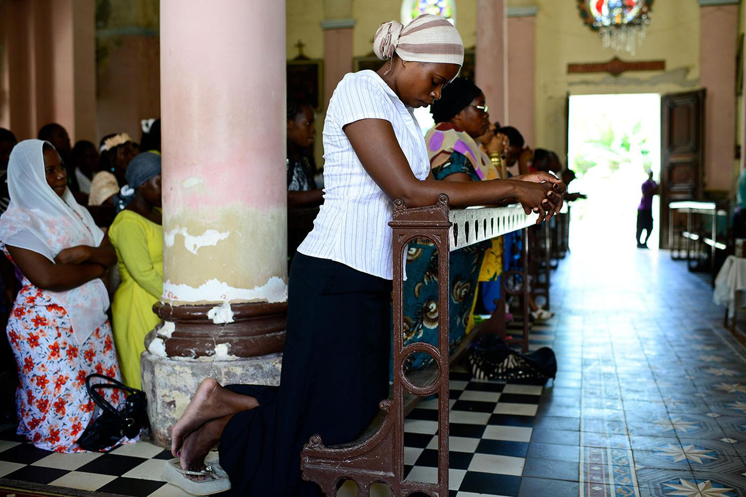
Photo: Joerg Boethling / Alamy Stock Photo
Notes:
Anaendelea kusema:
"Wakazi wengi kutoka bara wanaokuja hapa kufanya kazi katika sekta ya utalii ni Wakristo. Waislamu wengi ninaowajua wanawalaumu Wakristo kwa kuchukua nafasi zao za kazi. Nimepitia vipindi vingi vya misukosuko ya kisiasa na mvutano wa kidini. Nimeona makanisa yakichomwa moto, vipeperushi vyenye maneno ya chuki vikisambazwa, na Wakristo wakinyanyaswa njiani wakielekea kanisani. Naona vijana wetu wakizidi kuwa na misimamo mikali, jambo ambalo linanitia hofu. Ndiyo maana niliamua kujiunga na Kamati ya Wanawake ya dini mbalimbali."

Slide 26
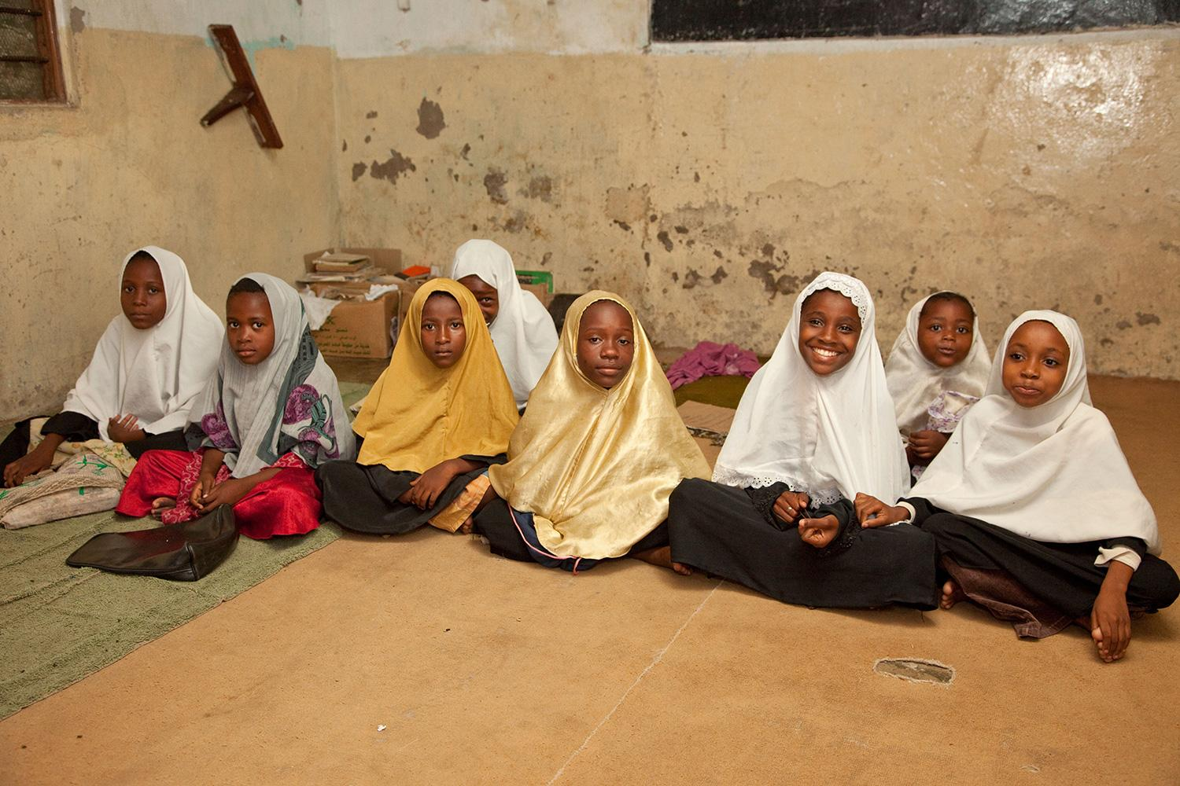
Photo: Charles O. Cecil / Alamy Stock Photo
Notes:
"Nataka kukusaidia kuzuia ghasia za kidini kwenye kisiwa chetu. Katika madrasa, ninawafundisha watoto kwamba uvumilivu na upendo ni sehemu ya msingi wa dini yetu. Mustakabali upo mikononi mwa watoto wetu, na ni jukumu letu kuwaonyesha njia."

Slide 27
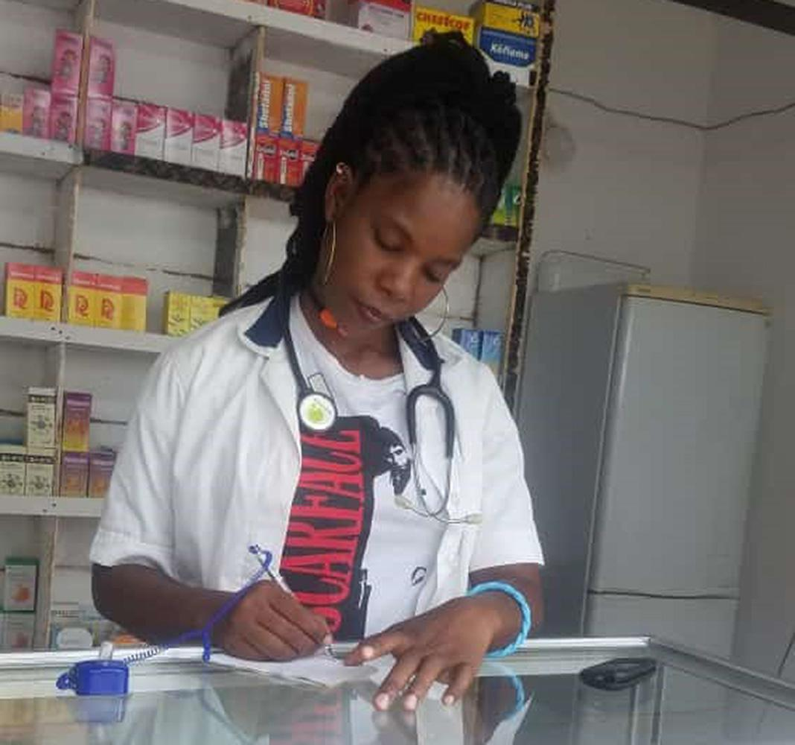
Photo: Hidaya Dude, ZANZIC
Notes:
Magdalena, Mkristo kutoka bara aliyehamia Zanzibar, pia anajihusisha na kazi za maelewano ya kidini. Amekumbana na ubaguzi kutokana na mavazi yake na dini yake, lakini amejizatiti kuleta mshikamano kati ya Wakristo na Waislamu. Alijiunga na Baraza la Wanawake wa Mkoa wa Ungoya, linaloingia katika jamii kujadili changamoto za uhusiano wa kidini na haki za wanawake.
“Nilijiunga na kamati ili kujifunza zaidi kuhusu Uislamu na kuelewa jinsi Waislamu wanavyoishi,” anaeleza.
“Sisi sote ni wanawake, na sote tunakumbana na ubaguzi kwa sababu hiyo – lazima tusimame pamoja na kuungana kusaidiana.”

Slide 28
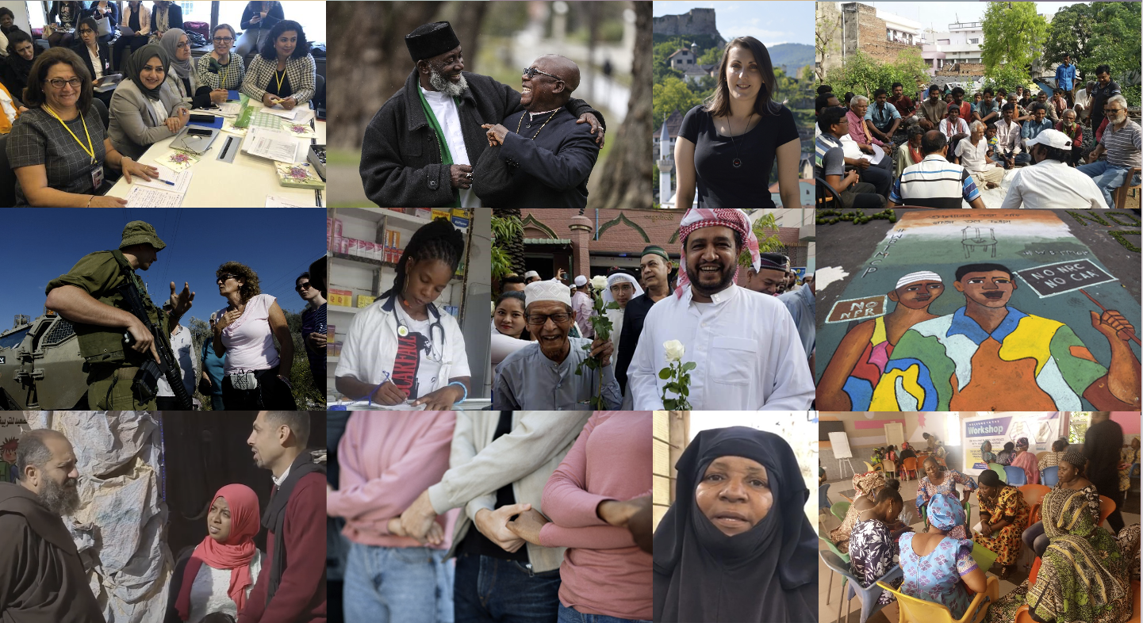
Notes:
Kuna watu wengi kama jirani wa Shafaq, kama Zaliha na Magdalena.
Watu wa kawaida kama sisi, ambao kwa njia zao ndogo wanajitahidi kuhakikisha kwamba haki za binadamu zinakuwa uhalisia katika jamii zao – wanamabadiliko wa jamii!
Haijalishi sisi ni nani, kila mmoja wetu anaweza kufanya jambo ili haki za binadamu zitimie!

Slide 29

Hongera na karibu tena!
Kipindi kinachofuata: Utangulizi kuhusu Uhuru wa Dini na Imani

